Slide 1
Đường đi Euler và đường đi Hamilton

Slide 2
Đường đi
Định nghĩa: Cho G = (X, E).
Đường đi (path) là một dãy các cạnh liên tiếp nhau (x₀, x₁, x₂, …, x_{k}) trong đó x_{i}x_{i+1} là một cạnh  E. Độ dài (length) của đường đi = k.
Đường đi đơn (simple) nếu không có cạnh nào xuất hiện quá một lần.
Đường đi sơ cấp (elementary) nếu không có đỉnh nào xuất hiện quá một lần.
Đường đi là chu trình (cycle) nếu đỉnh đầu trùng đỉnh cuối x₀ = x_{k}.

Slide 3
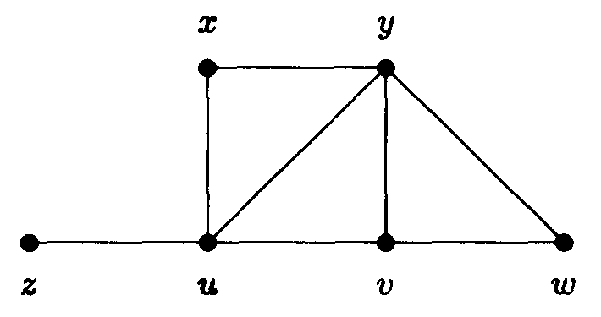
Ví dụ đường đi
(u, y, w, v) là một đường đi độ dài 3.
(z, u, y, v, u) là một đường đi đơn nhưng không sơ cấp.
(u, y, w, v, u) là một chu trình. Có thể xem chu trình này như chu trình (w, v, u, y, w).

Slide 4
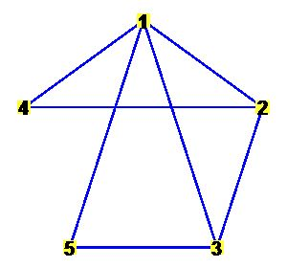
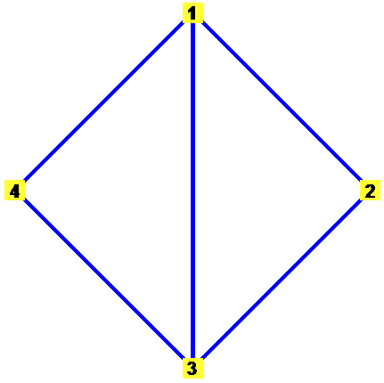
Định lý
ĐL: Nếu mọi đỉnh của một đồ thị G đều có bậc  2 thì G có ít nhất một chu trình đơn.
Chứng minh (Xem giáo trình)

Slide 5
Tính liên thông của đồ thị
ĐN: Hai đỉnh x và y của một đồ thị vô hướng được gọi là liên thông (connected) với nhau nếu x = y hoặc có đường đi giữa hai đỉnh x, y.
Nhận xét:
Quan hệ liên thông là một quan hệ tương đương.
Mỗi lớp tương đương là một thành phần liên thông (component) của G.
Nếu G chỉ có một thành phần liên thông thì G được gọi là đồ thị liên thông (luôn có đường đi giữa hai đỉnh x, y bất kỳ).

Slide 6
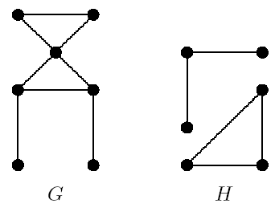
Ví dụ tính liên thông
G liên thông
H không liên thông
H có 2 thành phần liên thông
Khớp
Cầu

Slide 7
Đối chu trình
ĐN: Cho G = (X,E) và A X. Đối chu trình của A, ký hiệu w(A), gồm các cạnh của G có một đỉnh trong A, một đỉnh ngoài A.
VD:
Với A = {x, y}, w(A) = {xu, yu, yv, yw}.
Với B = {x, u}, w(B) = {xy, uz, uv, uy}.

Slide 8
Đối chu trình sơ cấp
ĐN: w = w(A) được gọi là đối chu trình sơ cấp (tập cắt) nếu:
G – w không liên thông
G – w’ còn liên thông với mọi tập con w’ của w.
VD: với A = {x, y}, w(A) = {xu, yu, yv, yw} là một tập cắt.
Với B = {x, u}, w(B) = {xy, uz, uv, uy} không là một tập cắt vì G – {uz} không liên thông.

Slide 9
Biểu diễn đồ thị bằng ma trận

Slide 10
Ma trận của đồ thị vô hướng
A(i,i) = 0, A(i,j) = 1 nếu đỉnh i kề j.

Slide 11
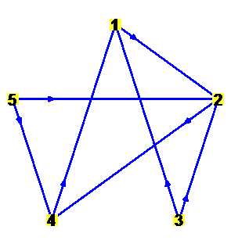
Ma trận của đồ thị có hướng
B(i,i) = 0, B(i,j) = 1 nếu có cung ij.

Slide 12
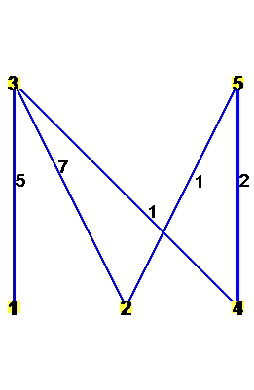
Ma trận khoảng cách của đồ thị vô hướng có trọng lượng
K(i,j) = trọng lượng của cạnh ij.
K(i,i) = 0, K(i,j) =  nếu không có cạnh ij.

Slide 13
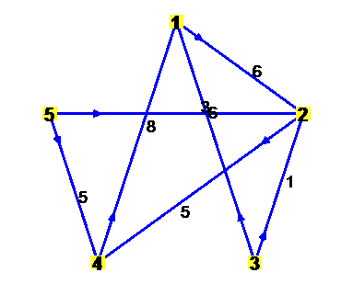
Ma trận khoảng cách của đồ thị có hướng có trọng lượng
K(i,j) = trọng lượng của cung ij.
K(i,i) = 0, K(i,j) =  nếu không có cung ij.

Slide 14
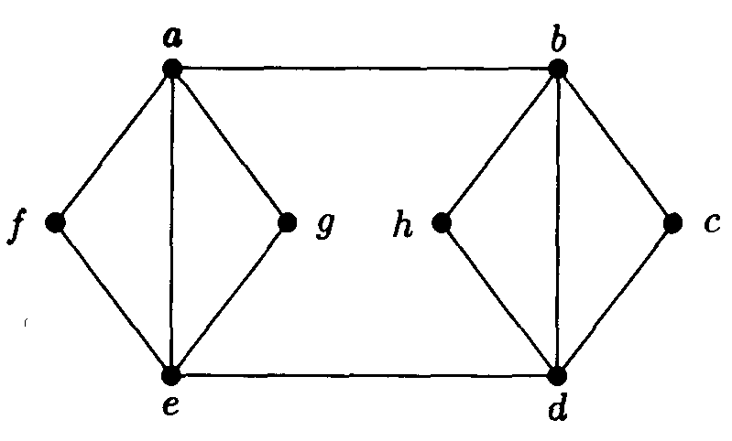
Đường đi Euler
ĐN: Một đường đi trong đồ thị G được gọi là đường đi Euler nếu nó đi qua tất cả các cạnh của G, mỗi cạnh đúng một lần.
Nếu G có chu trình Euler thì G được gọi là đồ thị Euler.
VD: đồ thị G bên có chu trình Euler a g e a b d h b c d e f a nên G là một đồ thị Euler.

Slide 15
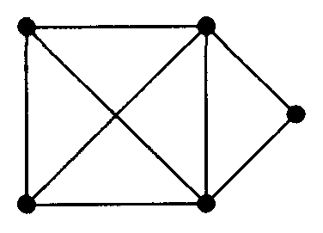
Sự tồn tại đường đi Euler
MĐ: Cho G liên thông. Khi đó, G có đường đi Euler (nhưng không có chu trình Euler) khi và chỉ khi G có đúng hai bậc lẻ.
ĐL: Cho G liên thông. Khi đó, G Euler khi và chỉ khi mọi đỉnh của G đều có bậc chẵn.
Vẽ được một nét

Slide 16
Thuật toán Fleury tìm đường đi Euler
Xuất phát từ một đỉnh bất kỳ, tạo đường đi Euler thoả hai quy tắc sau:
Xoá các cạnh đã đi qua và các đỉnh cô lập (nếu có).
Tại mỗi đỉnh, ta chỉ đi qua cầu nếu không còn sự lựa chọn nào khác.
1
9
12
5
2
10
4
Nếu đồ thị có đúng hai bậc lẻ (có đường đi Euler) thì xuất phát từ một đỉnh bậc lẻ
8
11
6
3
7

Slide 17
Đồ thị Hamilton
ĐN: Một đường đi trong đồ thị G được gọi là đường đi Hamilton nếu nó đi qua tất cả các đỉnh của G, mỗi đỉnh đúng một lần.
Nếu G có chu trình Hamilton thì G được gọi là đồ thị Hamilton.
VD: đồ thị G bên có chu trình Hamilton

Slide 18
Quy tắc kiểm tra đồ thị Hamilton
Giả sử đồ thị G có chu trình Hamilton H. Khi đó
Tất cả các cạnh kề với đỉnh bậc hai phải thuộc H.
Không có chu trình con nào được hình thành trong quá trình xây dựng H.
Khi trong H có đường đi qua đỉnh u thì xoá các cạnh kề u còn lại mà không sử dụng. → tạo nên đỉnh có bậc mới.
Không có đỉnh treo hoặc đỉnh cô lập được tạo nên khi áp dụng Qui tắc 3.
VD: theo quy tắc 1, các cạnh fa, fe, ga, ge phải thuộc H.
Khi đó có chu trình con agef → vi phạm quy tắc 2.
→ đồ thị không Hamilton.

Slide 19
Đường đi ngắn nhất
Trong đồ thị có trọng lượng, có thể có nhiều con đường đi giữa hai đỉnh a, b bất kỳ.
Trong thực tế ta thường muốn tìm phương án tối ưu → đường đi ngắn nhất
Nhà chàng
Nhà nàng

Slide 20
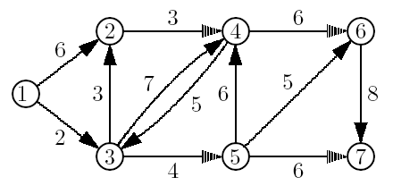
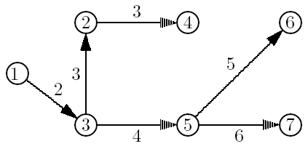
Thuật toán Dijsktra tìm đường đi ngắn nhất
Input: đồ thị G không có trọng lượng âm, đỉnh xuất phát x0.
Output: đường đi ngắn nhất từ x0 đến các đỉnh còn lại
Nguồn: ThS. Trịnh Thanh Đèo

Slide 21
Thuật toán Dijkstra
Khởi tạo: T = V; p(x0) = 0. Với mọi đỉnh i  x0, đặt p(i) = , đánh dấu đỉnh i là (, -).
Tìm i  T sao cho p(i) = min{p(j), j  T}. Cập nhật T := T – {i}. Nếu T =  thì dừng. Ngược lại đến bước 3.
Nếu Kề(i)  T   thì trong các đỉnh j  Kề(i)  T, chọn p(j) = min{p(j), p(i) + D_{ij}}. Nếu p(j) được chọn là p(i) + D_{ij} thì đánh dấu j là (p(j),i). Quay lại bước 2.
Đỉnh i có nhãn (x,y) nghĩa là trên đường đi ngắn nhất từ x0 đến i , trước khi đến i thì qua y, tổng độ dài là x.

Slide 22
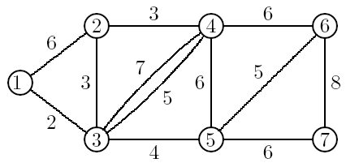
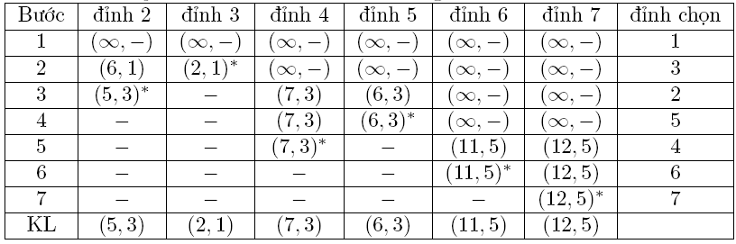
Ví dụ trên đồ thị vô hướng
Nguồn: ThS. Trịnh Thanh Đèo

Slide 23

Ví dụ trên đồ thị có hướng
Nguồn: ThS. Trịnh Thanh Đèo

Slide 24
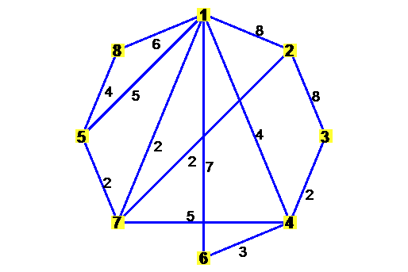
Bài tập
Cho một ví dụ đồ thị Euler nhưng không Hamilton.
Cho một ví dụ đồ thị Hamilton nhưng không Euler.
Cho một ví dụ đồ thị vừa Euler vừa Hamilton.
Tìm đường đi ngắn nhất của đồ thị sau, xuất phát từ đỉnh 3.

Slide 25
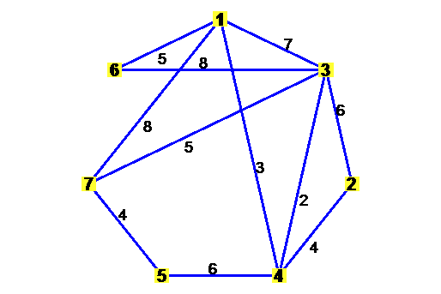
5. Cho đồ thị G sau. Tìm đường đi ngắn nhất từ đỉnh 2 đến các đỉnh còn lại.

